Slide 1

МЫ – С «РАДУГИ»

Slide 2

АЛЬБОМ ИЗОСТУДИИ «РАДУГА»
ПОСВЯЩАЕТСЯ 60-ЛЕТНЕМУ ЮБИЛЕЮ ЦЕНТРА ДЕТСКОГО ТВОРЧЕСТВА
Г. НИКОЛАЕВСК-НА-АМУРЕ
14.11.2013 г.

Slide 3

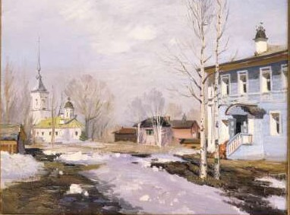
СКАЖИ, СКАЖИ ХУДОЖНИК
СКАЖИ, СКАЖИ ХУДОЖНИК,
КАКОГО ЦВЕТА ДОЖДИК,
КАКОГО ЦВЕТА ВЕТЕР,
КАКОГО ЦВЕТА ВЕЧЕР?
СКАЖИ, КАКОГО ЦВЕТА
ЗИМА, ВЕСНА И ЛЕТО?
НЕ ЗНАЯ ЭТИХ ИСТИН,
ТЫ НЕ СИДИ В КВАРТИРЕ.
ВОЗЬМИ В ДОРОГУ КИСТИ,
ГЛАЗА ОТКРОЙ ПОШИРЕ
СМОТРИ, СМОТРИ, ХУДОЖНИК,
КАКОГО ЦВЕТА ДОЖДИК,
КАКОГО ЦВЕТА ВЕТЕР,
КАКОГО ЦВЕТА ВЕЧЕР?
СМОТРИ КАКОГО ЦВЕТА
ОГРОМНАЯ ПЛАНЕТА!

Slide 4
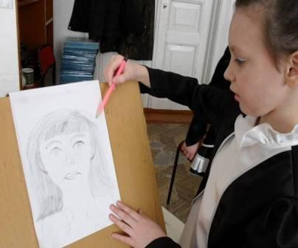
Я РИСОВАТЬ УМЕЮ
Я РИСОВАТЬ УМЕЮ!
ПОХОЖА Я НА ФЕЮ –
Я РИСОВАТЬ УМЕЮ!
ВЗМАХНУ ВОЛШЕБНОЙ
КИСТОЧКОЙ –
И ВОТ, ПОД ПТИЧИЙ СВИСТ
ЛУЖАЙКА ВМЕСТЕ С
БАБОЧКОЙ
ВСПОРХНЕТ НА БЕЛЫЙ ЛИСТ.
И ВСЁ ВОКРУГ ЗАШЕПЧЕТСЯ:
ВОЛШЕБНИЦА, ВОЛШЕБНИЦА
Бардышева Даша

Slide 5
ЗНАКОМЬТЕСЬ – ЭТО НАШИ ЗАМЕЧАТЕЛЬНЫЕ ЮНЫЕ ХУДОЖНИКИ
С ВИДУ - ОБЫЧНЫЕ ДЕТИ, НО НА САМОМ ДЕЛЕ ВСЕ ОНИ ВОЛШЕБНИКИ И ЧАРОДЕИ, ПОТОМУ ЧТО НА ПУСТОМ ЛИСТЕ БУМАГИ ОНИ УМЕЮТ ИЗОБРАЗИТЬ МНОГОЕ: ПОРТРЕТ, НАТЮРМОРТ, ПЕЙЗАЖ И ЛЮБУЮ СВОЮ ФАНТАЗИЮ… ИХ ПРЕКРАСНЫЕ КАРТИНКИ ВЫ НЕ РАЗ ВИДЕЛИ НА ВЫСТАВКАХ.

Slide 6
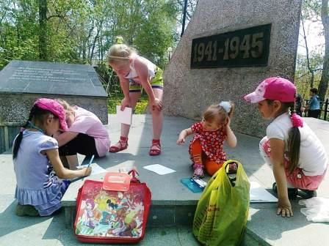
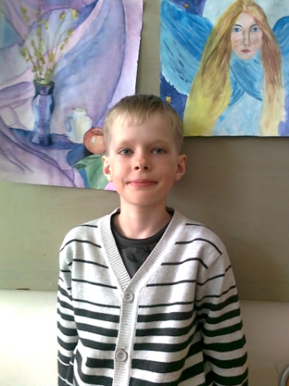
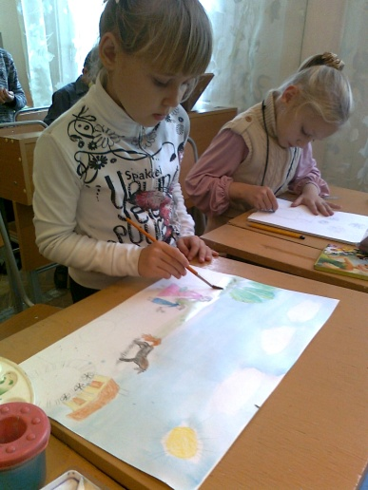
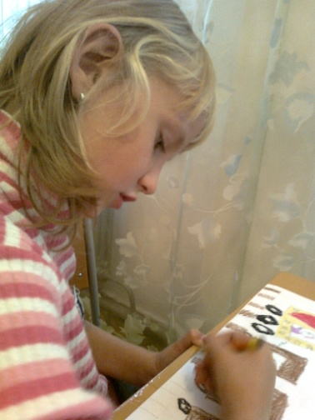
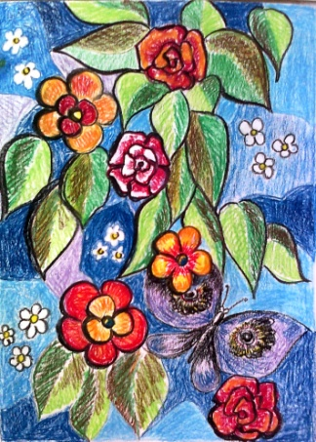
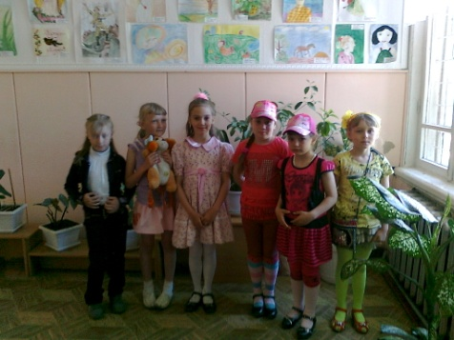
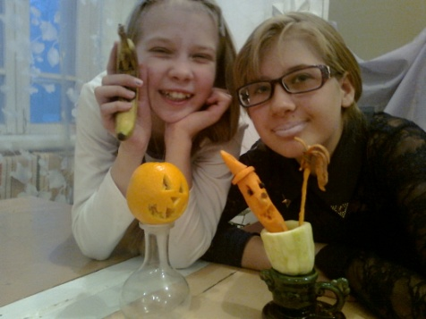
МЫ ЛЮБИМ РИСОВАТЬ

Slide 7
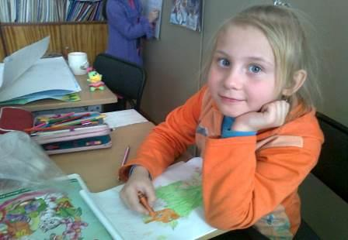
КАЛИНИНА СВЕТА

Slide 8
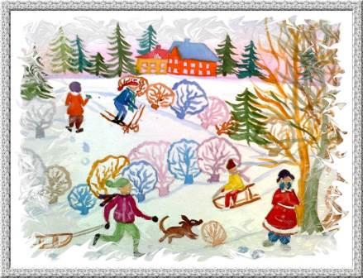

Slide 9
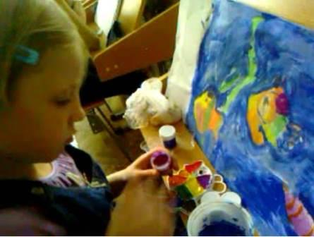
КАРЕВА ЛИДА

Slide 10
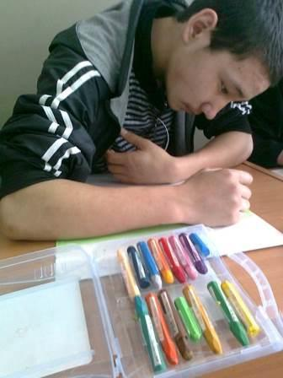
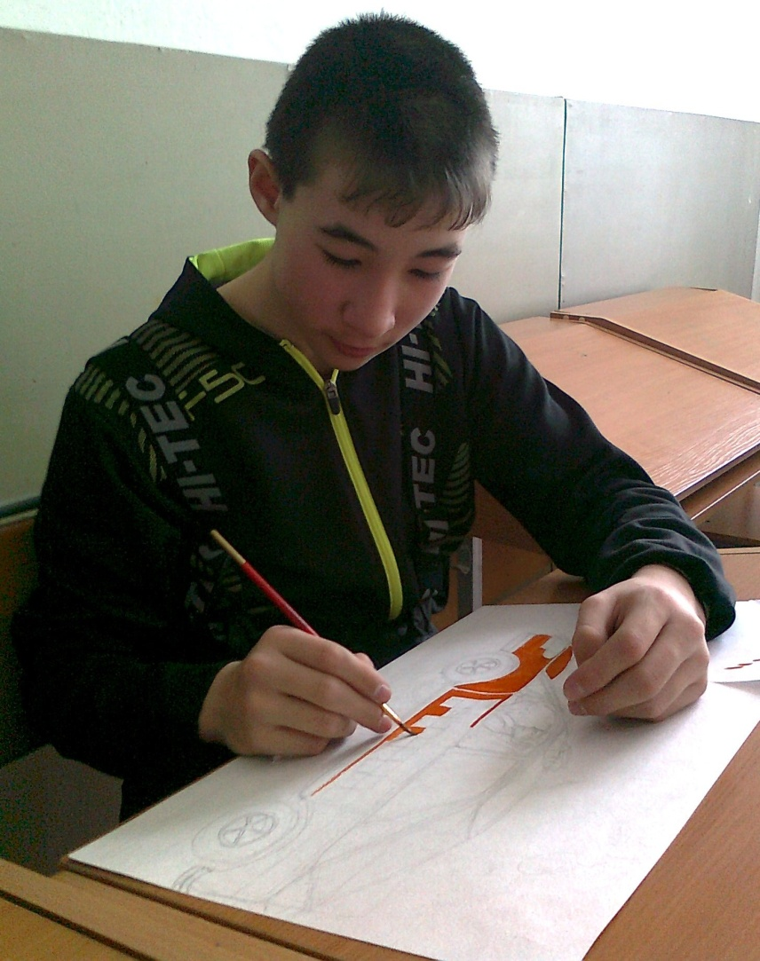
НА ЗАНЯТИЯХ ИЗОСТУДИИ
Папка Павел Гурко Витя

Slide 11
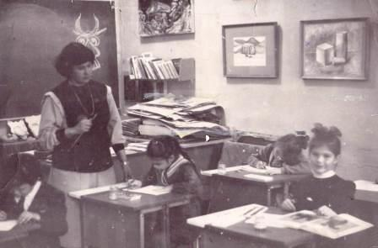
Занятия ведет Немчанинова В.Ф.
1981 г

Slide 12
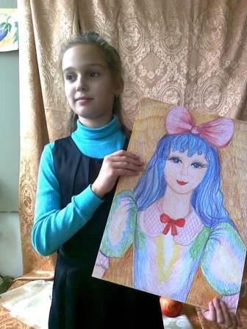

Емельянова Лера
увлечена портретным жанром

Slide 13
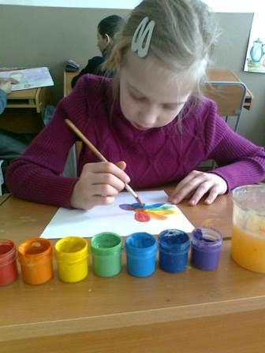
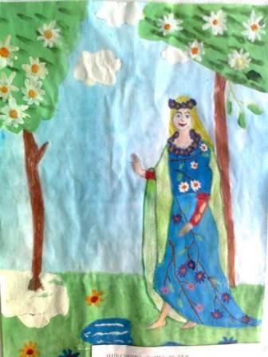
НИКОНОВА ДАША

Slide 14
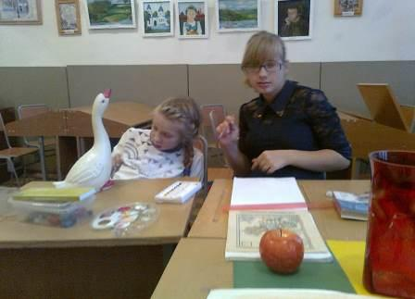
КОЗИНА АНЯ И НИКОНОВА ДАША
РЕСТАВРИРУЮТ ГУСЯ

Slide 15
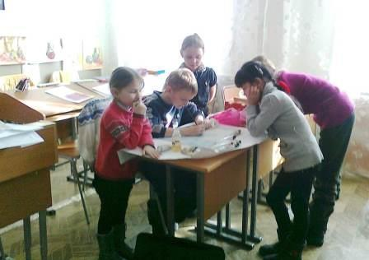
Щербаков Женя
дает мастер-класс

Slide 16
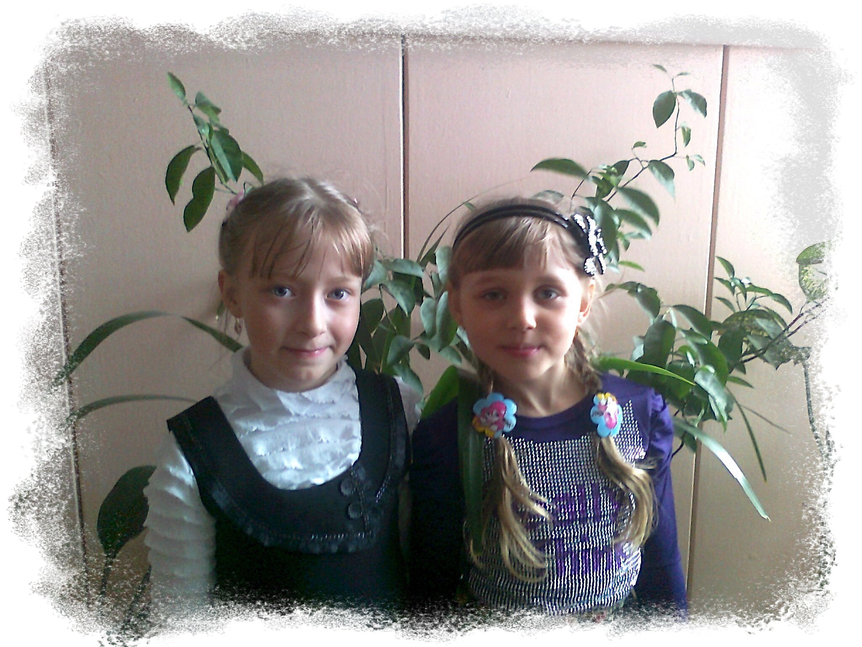
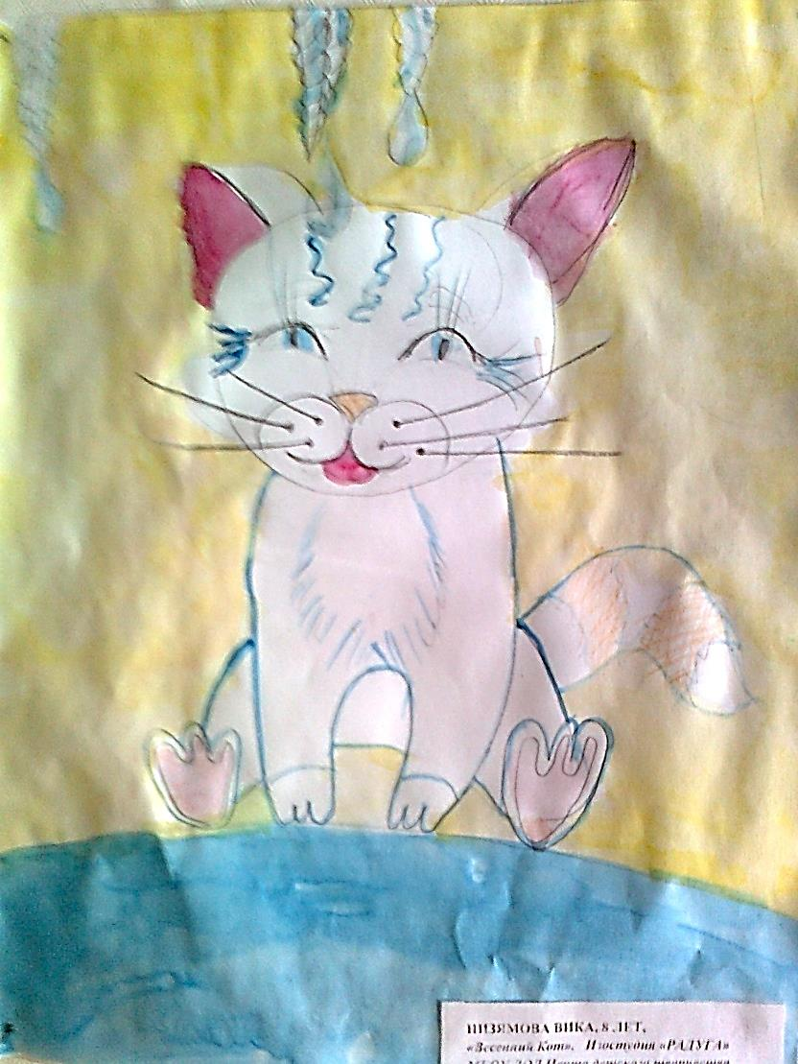
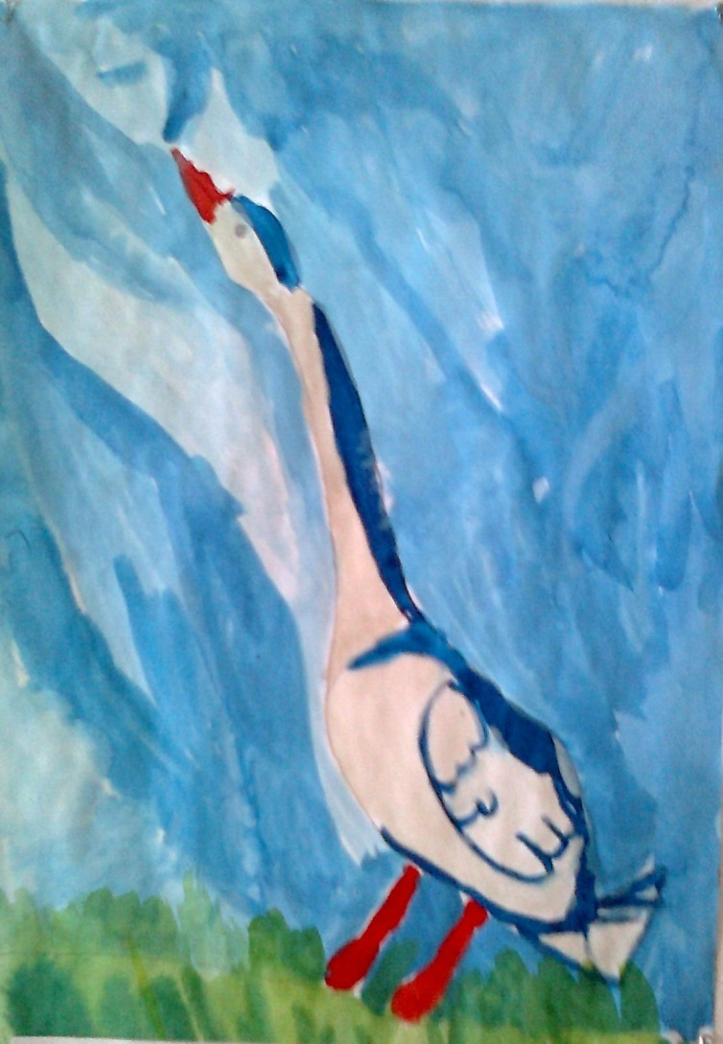
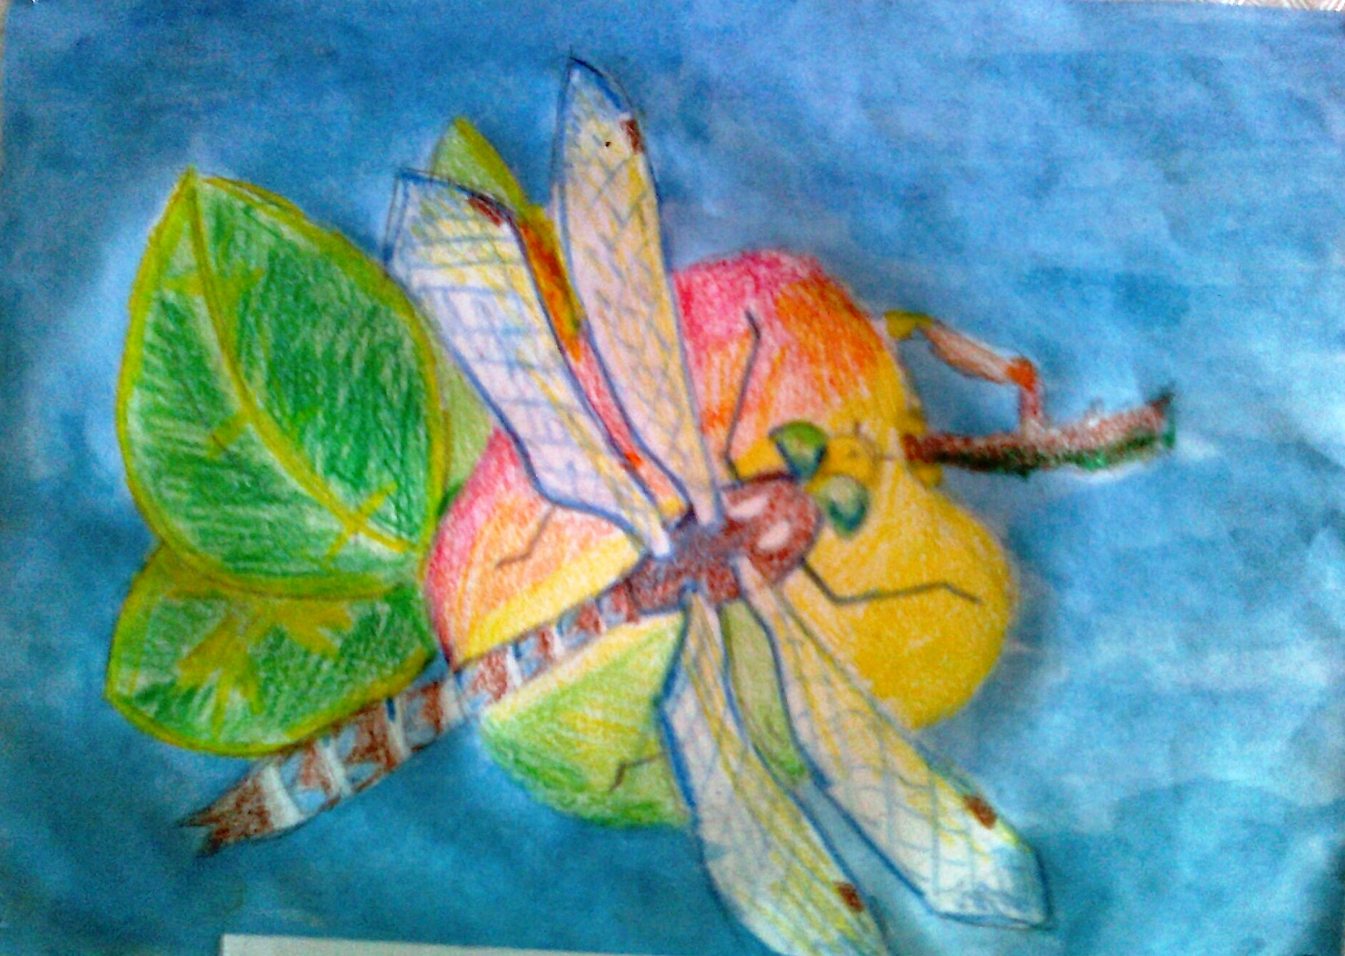
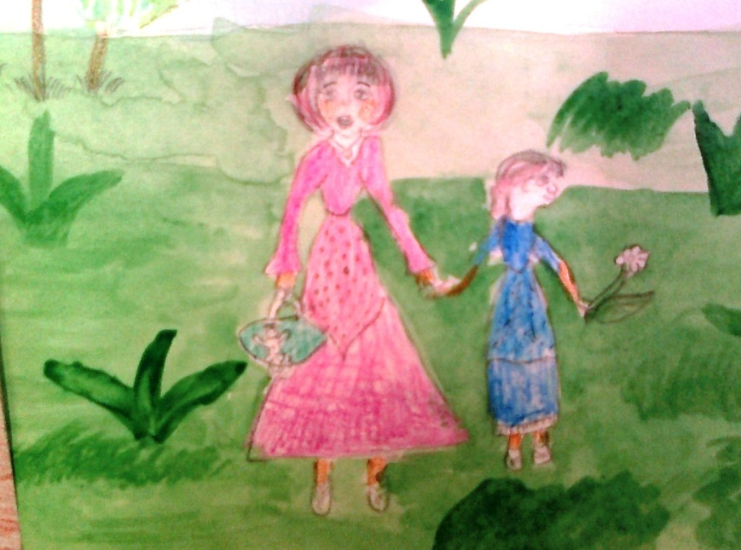
КУЗНЕЦОВА НАСТЯ И НИЗЯМОВА ВИКА

Slide 17
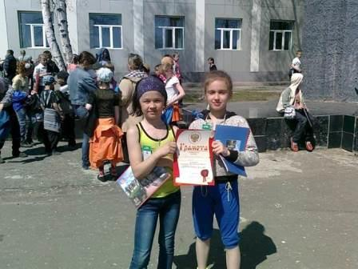
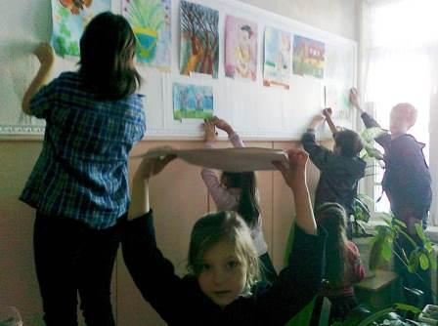
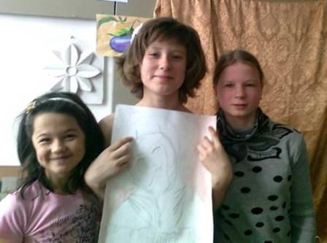
ВЫСТАВКИ И КОНКУРСЫ

Slide 18
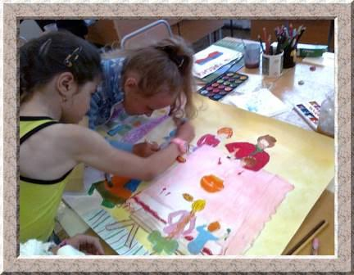
ВЕДЕРНИКОВА ЛЕРА И АБАБКОВА АРИНА

Slide 19
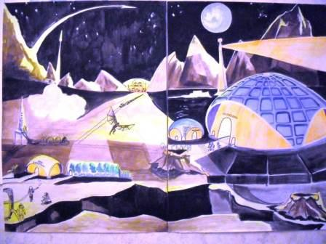
КОЛЛЕКТИВНО-ТВОРЧЕСКИЙ ПРОЕКТ СТАРШЕЙ ГРУППЫ ИЗОСТУДИИ «РАДУГА» - «ЛУННЫЙ ГОРОД»

Slide 20
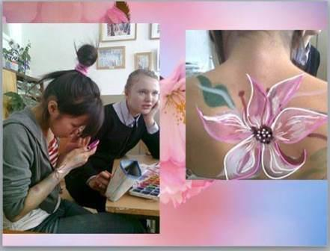
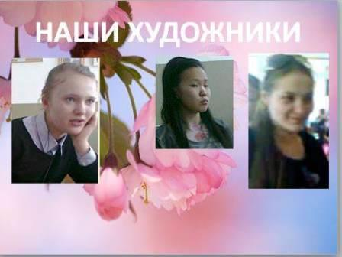

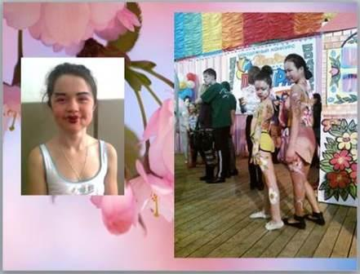
ПОБЕДИТЕЛИ РАЙОННОГО КОНКУРСА БОДИ-АРТ

Slide 21
ЗНАТОКИ ИЗО ИСКУССТВА
ТОЛСТИКОВА ДАША,
КОКОТЕЕВА ТАНЯ,
ШАПОВАЛ НАДЯ,
ЕРМОЛОВИЧ ЛЕРА,
ШЕВЧЕНКО АЛЕКСАНДР,
ШАПОВАЛ ПАВЕЛ,
ТУКАЧЕВ ИЛЬЯ,
АВРАМЕНКО ИВАН,
АРТАМОНОВА ВЕРОНИКА,
ЩЕРБАКОВ ЖЕНЯ,
ПАРОШИН ДЕНИС,
КУЗНЕЦОВА НАСТЯ,
ОРМАН ЛИДА,
ОРМАН ДАША

Slide 22
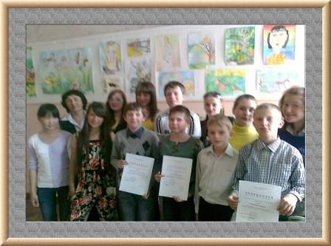


Slide 23
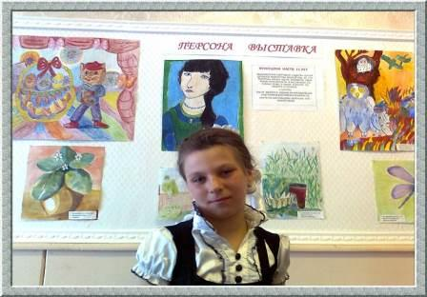
ПЕРСОНА-ВЫСТАВКА КУЗНЕЦОВОЙ НАСТИ

Slide 24
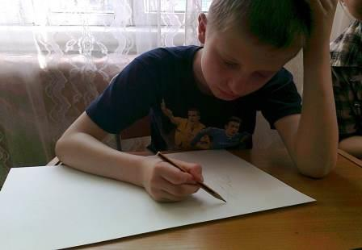
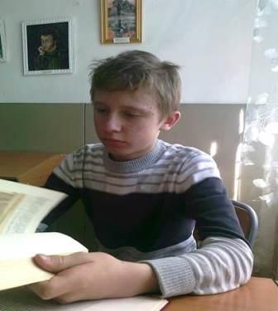
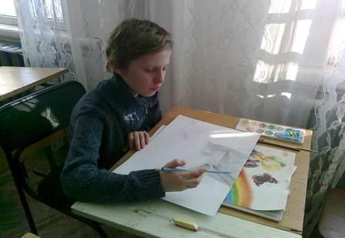
ШАПОВАЛ ПАВЕЛ

Slide 25
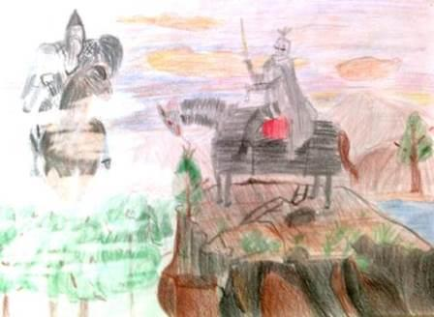
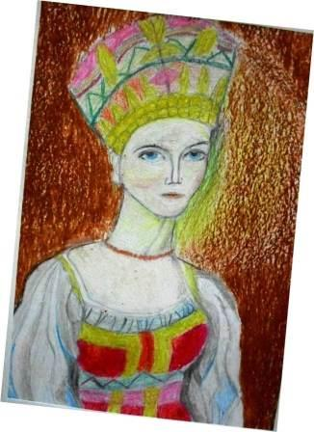
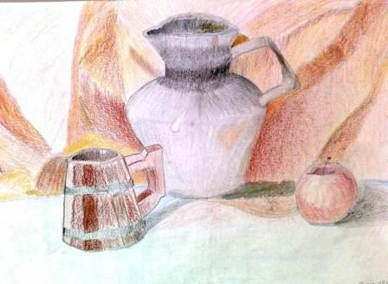

Slide 26
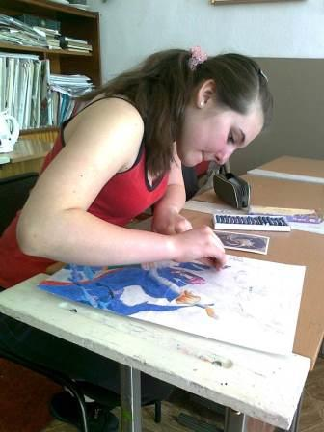
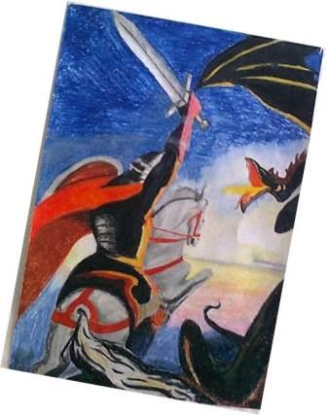
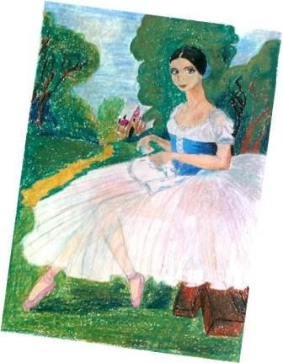
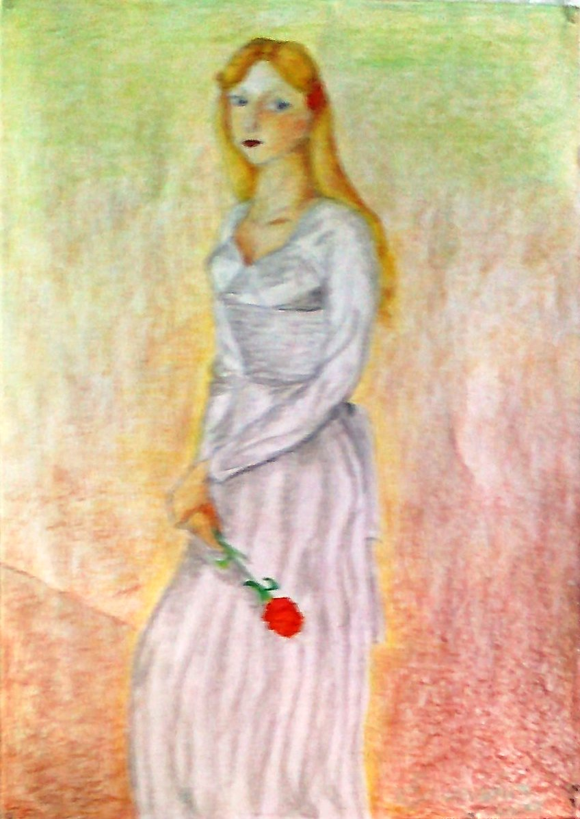
ЕРМОЛОВИЧ ВАЛЕРИЯ

Slide 27
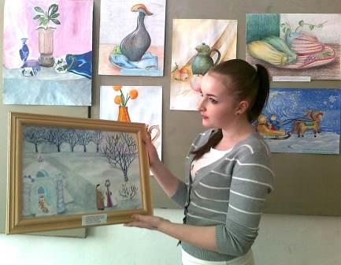
ПЕРСОНА- ВЫСТАВКА
Толстиковой Даши

Slide 28
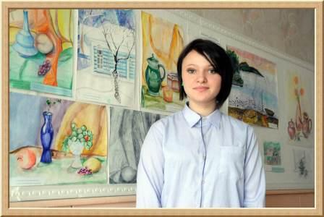
ПЕРСОНА-ВЫСТАВКА
ШАПОВАЛ НАДЕЖДЫ

Slide 29
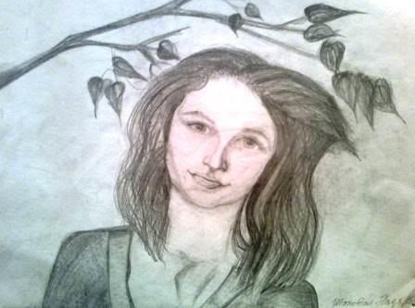
АВТОПОРТРЕТ НАДЕЖДЫ

Slide 30
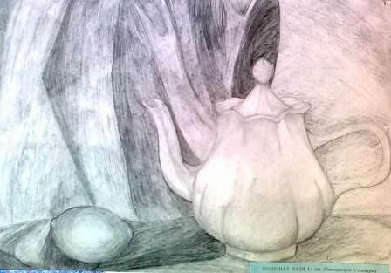
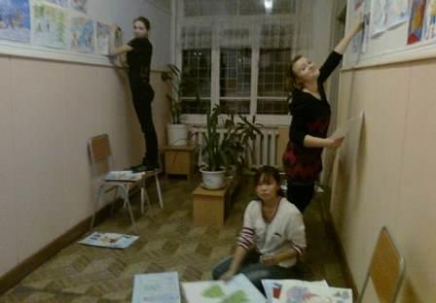

Slide 31


ШЕВЧЕНКО САШАКО АЛЕКСАНДР

Slide 32




Slide 33

ПОРОШИН ДЕНИС

Slide 34


Slide 35

ПЕРСОНА-ВЫСТАВКА
ОРМАН ЛИДЫ

Slide 36




Slide 37

ОРМАН ЛИДА
УСПЕШНО ЗАНИМАЕТСЯ В ИЗОСТУДИИ «РАДУГА» ПЯТЫЙ ГОД,
НАГРАЖДЕНА ПУТЕВКОЙ В КРАЕВОЙ ЛАГЕРЬ «СОЗВЕЗДИЕ»

Slide 38




САМОЧЕРНАЯ ЛИЗА

Slide 39







ПЛЕНЭР

Slide 40


Slide 41


Slide 42


Slide 43





Slide 44


ХУДОЖНИКУ

Slide 45


Slide 46
ВЫПУСКНИКИ
ПАК ФЕДОР –художник-педагог,
ТКАЧУК ЕЛЕНА - архитектор,
КОВАЛЕВА АЛЕНА - ювелир,
МАРКОВА АННА – художник-педагог,
НОВОСТРУЕВА ЭЛЛА – художник-педагог,
ЛУЗИНА АНЖЕЛА – художник-педагог,
АНДРЕЕВА НАТАША – художник-педагог,
АНИКИЕНКО –МЕЖЕНКОВА ИРИНА – художник-педагог, член Союза дизайнеров России,
КУШНИР МАРИНА – художник-оформитель,
КУЗНЕЦОВ СЕРГЕЙ – художник-оформитель,
КУЗНЕЦОВА НАДЕЖДА – художник-оформитель,
КАРТАШОВА АЛЕКСАНДРА – художник,
КОРЫТОВА АННА – дизайнер-тату и аэрографии,
КЕРИМОВА ИРИНА – дизайнер,
САВЕНКОВ ИВАН – дизайнер ,
СУДАКОВ СЕРГЕЙ - учится в Московской академии им. Строганова,
СОШКИНА ЕЛЕНА – педагог,
КУЛАЕВ АНДРЕЙ – художник-оформитель,
ДРУЖИНИНА НАСТЯ - учится в Тихоокеанском государственном университете на архитектурном факультете
И ДРУГИЕ….

Slide 47

КОНКУРС РИСУНКА НА АСФАЛЬТЕ ПРОВОДИТ НЕМЧАНИНОВА В.Х.

Slide 48



КОКОТЕЕВА ТАТЬЯНА

Slide 49




КОКОТЕЕВА ТАТЬЯНА

Slide 50


КЕРИМОВА ИРИНА

Slide 51

ЛУЧШАЯ ГРУППА ЮНЫХ ХУДОЖНИКОВ ДЕТСКОГО ДОМА № 1

Slide 52


КОРЫТОВА АННА

Slide 53



Slide 54


САВЕНКОВ ИВАН И СУДАКОВ СЕРГЕЙ
–ЛАУРЕАТЫ РАЙОННОГО КОНКУРСА

Slide 55

САВЕНКОВ ИВАН
ВОСПИТАННИК ДЕТСКОГО ДОМА
УСПЕШНО ЗАНИМАЛСЯ В ИЗОСТУДИИ «РАДУГА»,
НАЧИНАЛ РАБОТАТЬ В ЦЕНТРЕ ДЕТСКОГО ТВОРЧЕСТВА ХУДОЖНИКОМ-ОФОРМИТЕЛЕМ, ПОСТУПИЛ В ДВГГУ , РАБОТАЕТ ДИЗАЙНЕРОМ И УЧИТСЯ НА ХУДОЖЕСТВЕННО-ГРАФИЧЕСКОМ ФАКУЛЬТЕТЕ

Slide 56


СУДАКОВ СЕРГЕЙ
ВОСПИТАННИК ИЗОСТУДИИ УЧИТСЯ В Г.МОСКВЕ В ВЫСШЕМ СТРОГАНОВСКОМ УЧИЛИЩЕ

Slide 57

КУЗНЕЦОВ СЕРГЕЙ
ЗАНИМАЛСЯ В ИЗОСТУДИИ С 11 ЛЕТ,
ОСВОИЛ ОСНОВЫ ИЗО ГРАМОТЫ И РАБОТАЛ ХУДОЖНИКОМ-ОФОРМИТЕЛЕМ В ДОМЕ ПИОНЕРОВ, УЧИТСЯ НА ПРОГРАММИСТА

Slide 58


Slide 59

КУЗНЕЦОВА НАДЕЖДА
ВЫПУСКНИЦА ИЗОСТУДИИ «РАДУГА»,
РАБОТАЛА ХУДОЖНИКОМ-ОФОРМИТЕЛЕМ В ЦЕНТРЕ ДЕТСКОГО ТВОРЧЕСТВА
УЧИТСЯ В УНИВЕРСИТЕТЕ

Slide 60

КАРТАШОВА АЛЕКСАНДРА
ВЫПУСКНИЦА ИЗОСТУДИИ «РАДУГА»,
УСПЕШНО ОСВОИВ ОСНОВЫ ИЗО ГРАМОТЫ, ПРОДОЛЖАЕТ ТВОРЧЕСКУЮ ДЕЯТЕЛЬНОСТЬ САМОСТОЯТЕЛЬНО РАБОТАЕТ В ЖАНРЕ ПОРТРЕТА

Slide 61

НАГАТКИН ЭДУАРД

Slide 62

БОЛЬШАКОВА ЕЛЕНА
ВЫПУСКНИЦА ИЗОСТУДИИ «РАДУГА» , УЧИТСЯ НА ХУДОЖЕСТВЕННО-ГРАФИЧЕСКОМ ФАКУЛЬТЕТЕ в Дальневосточном государственном гуманитарном университете

Slide 63

КУШНИР МАРИНА
ВЫПУСКНИЦА ИЗОСТУДИИ «РАДУГА», ОКОНЧИВ ПЕДАГОГИЧЕСКОЕ УЧИЛИЩЕ РАБОТАЕТ ХУДОЖНИКОМ-ОФОРМИТЕЛЕМ

Slide 64

МЕЖЕНКОВА ИРИНА
— художник, дизайнер и член Союза Дизайнеров России

Slide 65

НА ПРИЕМЕ У МЭРА Г. ХАБАРОВСКА

Slide 66



Slide 67


Slide 68


Slide 69


Slide 70


Slide 71


ВСЁ НАРИСУЕМ…

Slide 72


